Slide 1
REDE BRASILEIRA DE CERTIFICAÇÃO, PESQUISA E INOVAÇÃO – RBCIP
PLANO DE DESENVOLVIMENTO DO
TURISMO DA PESCA ESPORTIVA DE RONDÔNIA
AUDIÊNCIA PÚBLICA COSTA MARQUES/RO

Slide 2
O Plano de Desenvolvimento do Turismo de Pesca Esportiva de Rondônia tem como finalidade estimular e atrair turistas regionais, nacionais e internacionais interessados em experiências de pesca em ambientes naturais, promovendo um turismo sustentável de “pesque-e-solte” preservando os recursos naturais para as gerações presentes e futuras. 07 (sete) municipios envolvidos: Cabixi, Pimenteiras do Oeste, Alto Alegre dos Parecis, Alta Floresta do Oeste, São Francisco do Guaporé, Costa Marques e Porto Velho
O Diagnóstico do Plano de Desenvolvimento do Turismo da Pesca Esportiva, corresponde a Etapa 2 do Plano de Desenvolvimento do Turismo da Pesca Esportiva, busca as melhores práticas sustentáveis para o desenvolvimento e crescimento do estado de Rondônia.
PLANO DE DESENVOLVIMENTO DO TURISMO DA PESCA ESPORTIVA DE RONDÔNIA

Slide 3
Ação | Ferramenta de ação | Responsável | Público beneficiário
1 - Organização do local e infraestrutura dos encontros nos municípios do estudo. | Contato com prefeituras e entidades. | RBCIP em parceria com o Grupo Gestor | Participantes dos workshops
2 - Mobilização das Pastas públicas das prefeituras e estado; Comunidade e setor comercial, instituições e Trade do Turismo de pesca esportiva de cada localidade. | Participação Social. | RBCIP em parceria com o Grupo Gestor de Rondônia. | Setor Público nas pastas do: Turismo, Cultura, Esporte, Desenvolvimento Econômico, Trabalho, Educação e Assistência Social; trade local; Pescadores esportivos, condutores de pesca, hospedarias, incluindo barcos hotel e flutuantes, comércio de pesca formal e informal, restaurantes, artesanato e gastronomia e agricultura familiar, Fecomércio, Sebrae, Universidades, etc
3 - Realização de Pesquisas para levantamento de dados. | Questionários estruturados incluindo sustentabilidade da atividade dentro da visão ambiental, da Pesca Esportiva e dos ods | Equipe RBCIP | Pescadores esportivos, condutores de pesca, turistas, hospedarias, comércio de pesca formal e informal, restaurantes, artesanato gastronomia, agricultura familiar. Secretarias de Meio Ambientes, Turismo, Planejamento e Desenvolvimento Econômico

Slide 4
Ação | Ferramenta de ação | Responsável | Público beneficiário
4 - Visitas e registros da infraestrutura pesqueira. | GPS e Drones | Equipe RBCIP | Municípios foco do trabalho.
5 - Levantamentos secundários: Documentos, legislações, dados econômicos, turísticos, dentre outros | Pesquisas em órgãos oficiais | Equipe RBCIP | Municípios foco do trabalho e Governo do Estado.
6 - Realização de Pesquisa externa | Pesquisa | Equipe RBCIP | Grupos oficiais de pesca esportiva.
7 – Elaboração e apresentação de diagnóstico dos municípios e um diagnóstico consolidado. | Resultados oriundos das metodologias aplicadas. | Equipe RBCIP | Equipe Gestora de Rondônia.

Slide 5
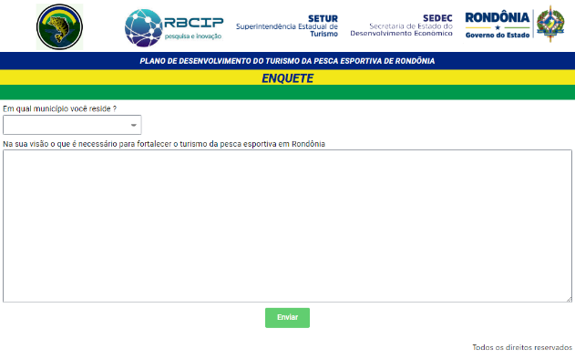
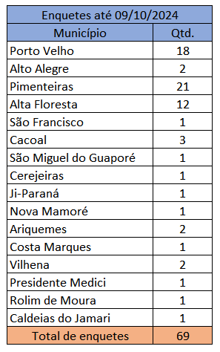
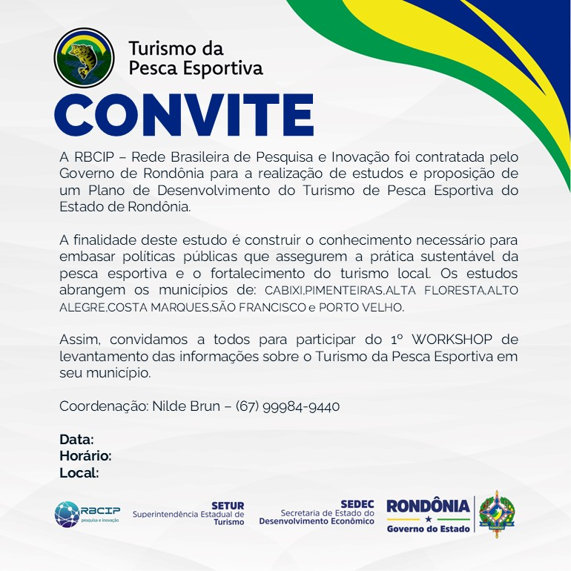
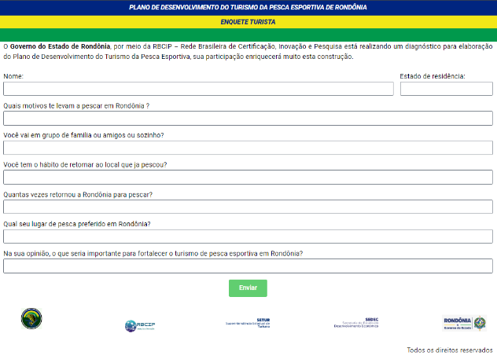
ENQUETES E ENDEREÇOS ELETRÔNICOS
https://enquete.portalpescaesportivarondonia.com/
Endereços eletrônicos
https://turista.portalpescaesportivarondonia.com/

Slide 6
Mundo
730 milhões pescadores recreativos e esportivos
US$ 190 bilhões/ano
USA
55 milhões pescadores recreativos e esportivos
US$ 51,2 bilhões/ano
Brasil
16 milhões pescadores recreativos e esportivos
270 mil empregos
R$ 17 bilhões/ano
120 milhões empregos
1,2 milhões empregos
¹, ²
³
⁴
¹Arlinghaus et al., 2009, ²FAO, 2012; ³Cicarrelli , 2006; ⁴ANEPE, 2017.

Slide 7
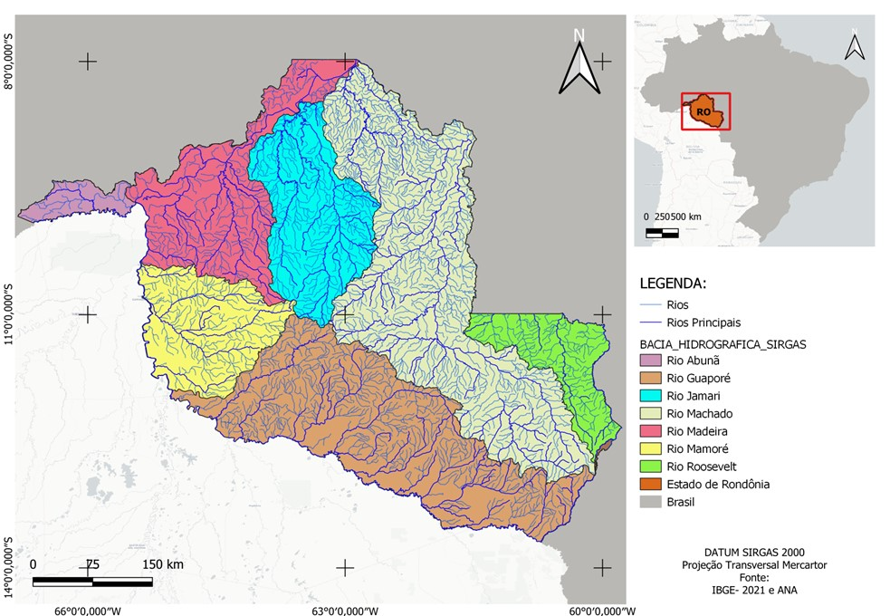
Pesca Esportiva no Estado de Rondônia
A Bacia Amazônica é a maior e mais diversa bacia de água doce do mundo, onde a Amazônia ocidental tem a maior área e diversidade de espécies de peixes.
A diversidade de espécies de peixes abrange 57 famílias, 525 gêneros e mais de 2.411 espécies. Destes, 111 gêneros (21%) e 1.089 espécies (45%) são endêmicos da Bacia Amazônica.
O Estado de Rondônia, localiza-se numa área de transição entre o bioma Cerrado e a Amazônia, apresentando áreas do bioma Pantanal, de planícies e serras. A pesca esportiva é uma atividade praticada em vários rios de Rondônia.
O estado tem os recursos hídricos formados pelos principais rios (bacias) como o Madeira, Guaporé, Mamoré, Abunã, Jamari, Machado e Roosevelt, que representam um grande potencial para a prática da pesca esportiva,
Mapa temático exibindo as principais Bacias Hidrográficas do Estado de Rondônia

Slide 8
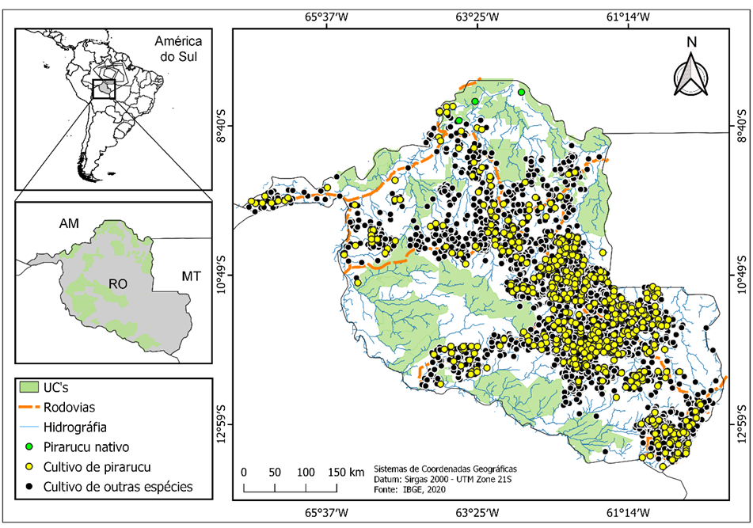
Pirarucus invasores nas bacias dos rios Guaporé e Mamoré e seus potenciais impactos sobre a pesca esportiva
Fugas de pirarucus das pisciculturas

Slide 9
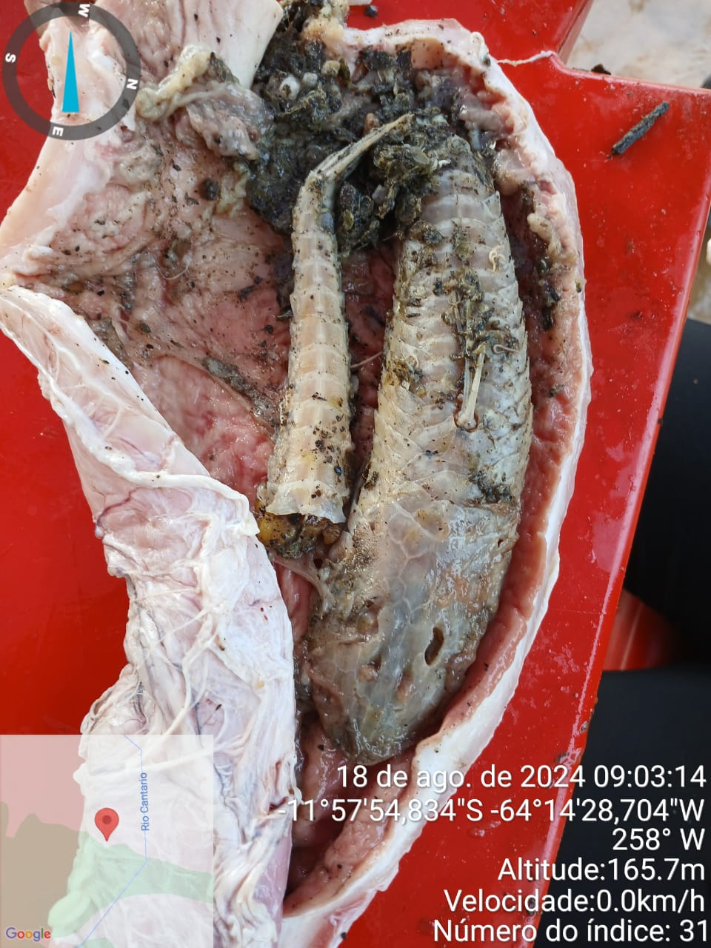
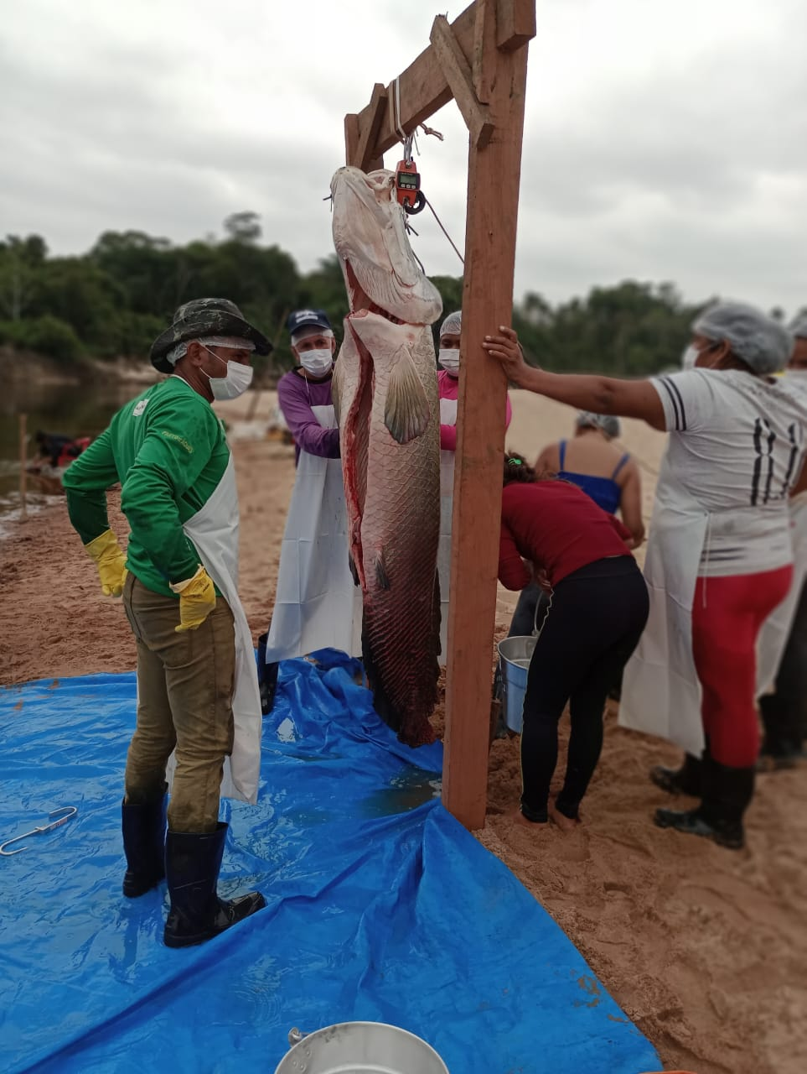
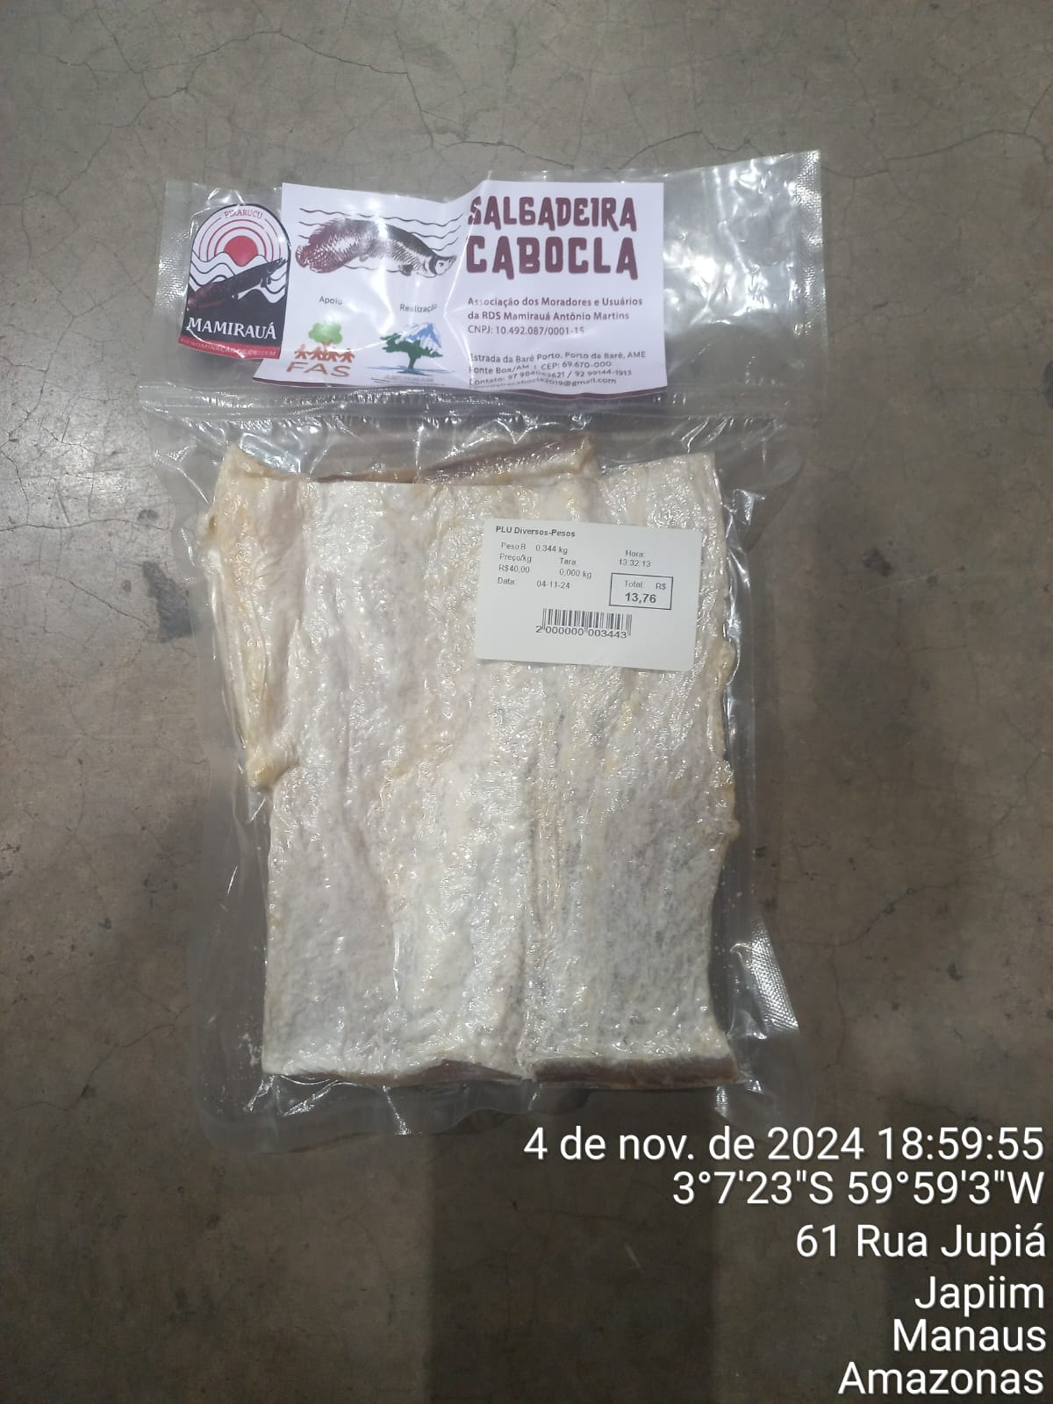
Pirarucus invasores nas bacias dos rios Guaporé e Mamoré e seus potenciais impactos sobre a pesca esportiva
Mitigação:
Fiscalização e monitoramento eficiente das pisciculturas com criação de pirarucu, evitando sua fuga para os rios;
Liberação da pesca esportiva, subsistência e comercial do pirarucu com cota de abate, em áreas afetadas com essa espécie;
Estimular a criação de associação piloto para comercialização do pirarucu nos municípios afetados com essa espécie.
Análise de conteúdo estomacal
Manejo do Pirarucu invasor
Cadeia Produtiva e comercial

Slide 10
Pesca Esportiva no Estado de Rondônia
A Bacia Amazônica é a maior e mais diversa bacia de água doce do mundo, onde a Amazônia ocidental tem a maior área e diversidade de espécies de peixes.
A diversidade de espécies de peixes abrange 57 famílias, 525 gêneros e mais de 2.411 espécies. Destes, 111 gêneros (21%) e 1.089 espécies (45%) são endêmicos da Bacia Amazônica.
O Estado de Rondônia, localiza-se numa área de transição entre o bioma Cerrado e a Amazônia, apresentando áreas do bioma Pantanal, de planícies e serras. A pesca esportiva é uma atividade praticada em vários rios de Rondônia.
O estado tem os recursos hídricos formados pelos principais rios (bacias) como o Madeira, Guaporé, Mamoré, Abunã, Jamari, Machado e Roosevelt, que representam um grande potencial para a prática da pesca esportiva, esportes de natureza e trilhas aquáticas para contemplação da natureza.
Mapa temático exibindo as principais Bacias Hidrográficas do Estado de Rondônia

Slide 11
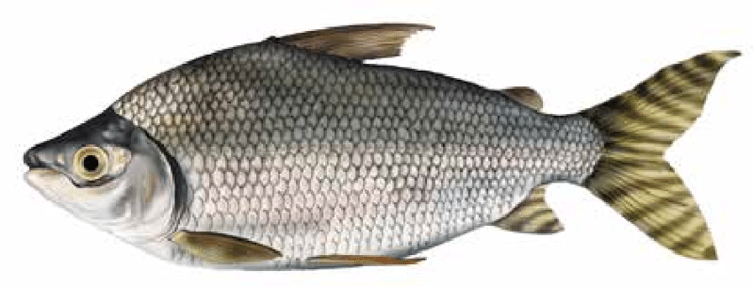
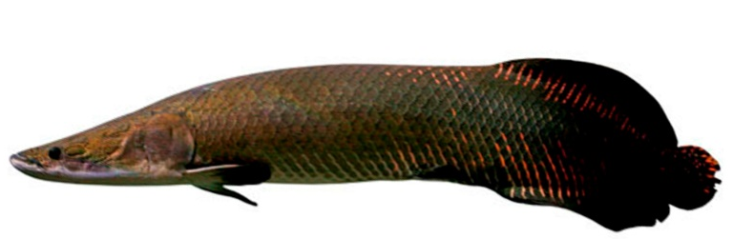
Introdução de Espécies Não Nativas e seus Impactos na bacia do rio Guaporé
Espécies invasoras tem causado preocupação.
1) O jaraqui-escama-grossa
2) O pirarucu
Impactos - Agora fazem parte dos estoques de peixes da região e ameaçam o equilíbrio da ictiofauna nativa.
Consomem matéria orgânica, incluindo ovas de outros peixes
Semaprochilodus insignis
Carnívoro voraz de grande porte (3m e 242Kg), ameaça predatória
Arapaima gigas
Ações Necessárias – Intensificar o monitoramento e controlar a população dos pirarucus invasores para preservar a biodiversidade de peixes local

Slide 12
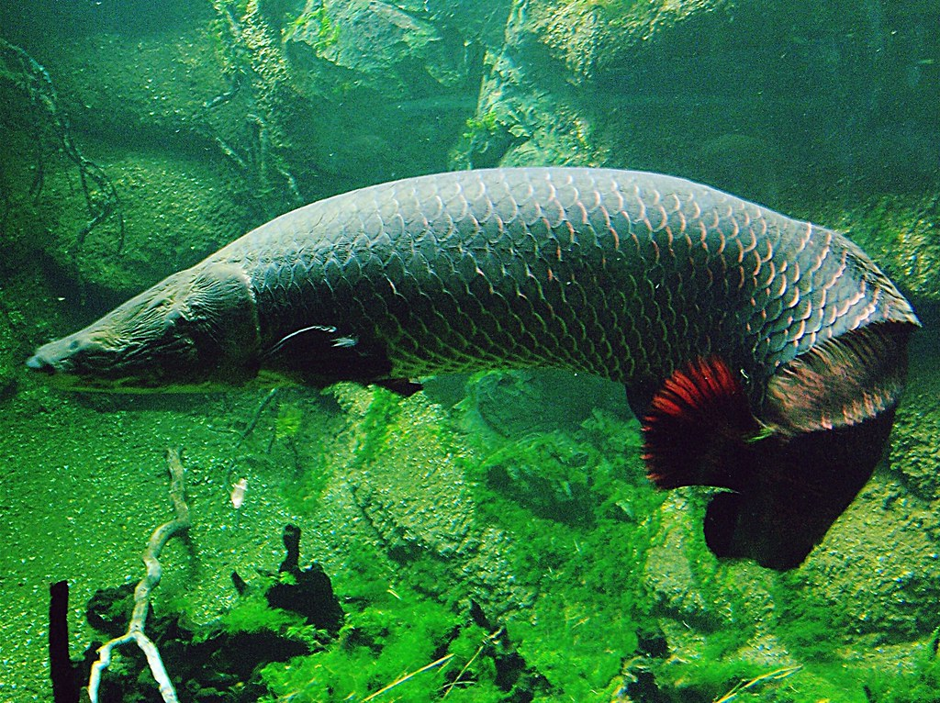
Observam-se a diminuição dos cardumes de peixes após a presença do pirarucu invasor na bacia do rio Guaporé.
Esta Foto de Autor Desconhecido está licenciado em CC BY-SA-NC

Slide 13
IMPACTO AMBIENTAL DA ATIVIDADE DA PESCA ESPORTIVA
A portaria IBAMA no 48/2007 estabelece a proibição da pesca durante o período de defeso no estado de Rondônia (entre 15/11 e 15/03), a maioria das infrações ao longo do período de estudo foi devido a este tipo de infração e pesca em locais proibidos. (Godim et al. 2023).
Agronegócio sem medidas de preservação e extração de madeira, extraindo mata virgem, incluindo as matas ciliares, assoreiam os rios, diminuindo a profundidade e a capacidade de recuperação de populações de peixes locais.
O manuseio dos peixes na atividade de pesque e solte. Tempo de exposição fora d’agua e cuidados na retirada do anzol

Slide 14
Pesca Esportiva no Estado de Rondônia
De acordo com estudos de (2024):
O crescente segmento turístico da pesca esportiva no estado, vem atraindo anualmente para a região pescadores esportivos nacionais e estrangeiros, a fim de realizar pescarias na Amazônia para capturar os grandes troféus, fator que tem aumentando muito a pressão sobre os estoques naturais de peixes.
necessitam de uma definição sobre os impactos ocasionados por cada um dos segmentos envolvidos nesse processo, bem como:
Medidas de zoneamento exclusivas de áreas de pesca esportiva na bacia do rio Guaporé e Madeira
definição de cargas de exploração de pesca esportiva embarcada nos rios de Rondônia.

Slide 15
MODELOS DE PESCA ESPORTIVA SUSTENTÁVELNO MUNDO E BRASIL
Gestão Baseada em Ecossistemas - Países como: USA, Nova Zelândia
Avaliações contínuas para ajustar cotas de captura com base em dados atualizados.
Implementação de tecnologias para minimizar a captura de espécies não-alvo.
Proteção de Habitat
Identificação e proteção de áreas essenciais para o ciclo de vida das espécies marinhas.
Monitoramento Científico
Recuperação dos estoques
Aumento significativo das populações de peixes após períodos de declínio.
Redução de Captura Acidental
Este enfoque considera todo o ecossistema, não apenas espécies individuais. Com práticas como a proteção de habitats críticos, monitoramento científico contínuo e redução de captura acidental.

Slide 16
Modelos Europeus de Pesca Sustentável
Na Europa, países como Noruega, Grécia e Portugal
Pesquisa científica robusta-Legislação rigorosa-Proibição de descarte-Tecnologias avançadas de monitoramento
Pescaturismo integrado-Excursões guiadas educativas-Preservação de tradições pesqueiras-Diversificação de renda para pescadores
Portugal
Revitalização de comunidades pesqueiras-Áreas Marinhas Protegidas-Educação ambiental para turistas-Equilíbrio entre turismo e conservação
Noruega
Grécia
A Noruega se destaca com sua abordagem baseada em pesquisa científica robusta e legislação rigorosa. utiliza tecnologias avançadas para rastreamento e monitoramento.
Na Grécia e em Portugal, o pesca-turismo integra atividades turísticas às práticas de pesca tradicionais. participam de excursões guiadas, aprendendo sobre técnicas sustentáveis e a importância da conservação. Essas práticas têm resultado em benefícios econômicos para comunidades pesqueiras e maior conscientização ambiental

Slide 17
Iniciativas na América Latina - Argentina, Chile e Brasil
Gestão de pesca artesanal na Patagônia e Áreas Marinhas Protegida.
Modelo TURF – Direitos de Uso territorial de Pesca em Caleta Coliumo e Ilhas Juan Fernández.
Brasil
Pesca esportiva sustentável na RDS – Reserva de Desenvolvimento Sustentavel Uatumã, Amazônia.
Argentina
Resultados
Equilíbrio entre conservação e desenvolvimento econômico local.
Chile
Na Argentina, destaca-se a gestão de pesca artesanal sustentável na Patagônia e a implementação de Áreas Marinhas Protegidas como Namuncurá –Banco Burdwood. O Chile adota o modelo de Direitos de Uso Territorial de Pesca (TURF) em locais como Caleta, Coliumo e as Ilhas Juan Fernández.
No Brasil, iniciativas como a da Reserva de Desenvolvimento Sustentável Uatumã, na Amazônia, promovem a pesca esportiva "pesque e solte" como prática sustentável.

Slide 18
Modelos Asiáticos e do Pacífico – Japão e Austrália
Práticas que garantem a manutenção das populações de peixes.
Valorização das tradições pesqueiras locais.
Certificação MSC
Garantia de práticas sustentáveis reconhecidas internacionalmente.
Conservação de Estoques
Inovação Tecnológica
Uso de tecnologias avançadas para pesca seletiva e monitoramento.
Preservação Cultural
No Japão -integra o turismo à pesca sustentável, valorizando tradições pesqueiras e conservação dos estoques. Em áreas como Toba e as Ilhas Ogasawara, pescadores locais guiam turistas, proporcionando imersão nas técnicas tradicionais e práticas sustentáveis. Na Austrália a pesca sustentável voltada ao turismo segue padrões rigorosos, como os do Marine Stewardship Council (MSC) Conselho de Manejo Marinho Organização sem fins lucrativos que visa estabelecer padrões para a pesca sustentável, padrões do MSC são avaliadas por uma equipe de Órgãos de Avaliação de Conformidade.

Slide 19
Modelos na América Central e Caribe
iniciativas de pesca sustentável voltada ao turismo, especialmente em áreas de manguezais e recifes de coral
o pescaturismo é promovido como alternativa econômica em áreas como o Golfo de Nicoya, com foco em práticas de pesque e solte.
Panamá
utiliza Áreas Protegidas para controlar a sobrepesca e fomentar o turismo de pesca sustentável.
El Salvador
Costa Rica
Em El Salvador, projetos comunitários na Baía de Jiquilisco promove uma restauração de manguezais e a pesca artesanal sustentável.
Na Costa Rica, o pescaturismo é promovido como alternativa econômica em áreas como o Golfo de Nicoya, com foco em práticas pesque e solte. O Panamá utiliza Áreas Marinhas Protegidas para controlar a sobrepesca e fomentar o turismo de pesca sustentável. Essas iniciativas visam proteger habitats críticos, restaurar estoques pesqueiros e proporcionar benefícios econômicos às comunidades locais.

Slide 20
Desafios e Perspectivas Futuras
Regulamentação Eficaz - Implementação de políticas mais robustas para garantir a sustentabilidade a longo prazo das práticas de pesca.
Capacitação Local - Treinamento de pescadores, monitores de pesca e comunidades para atender às demandas do turismo sustentável.
Tecnologias Avançadas - Integração de drones e sensores aquáticos para melhorar o monitoramento, a fiscalização e a gestão dos recursos pesqueiros.
Educação Ambiental - Maior ênfase na conscientização de turistas e comunidades locais sobre a importância da pesca sustentável.

Slide 21
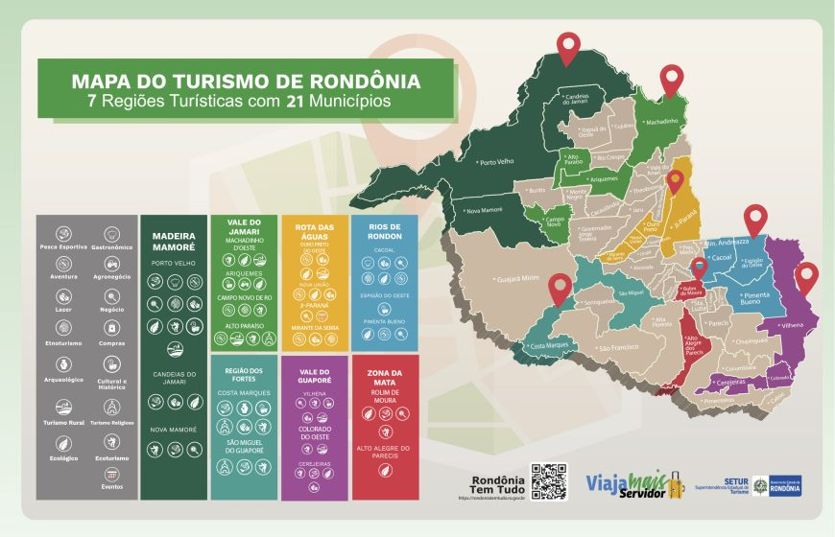
Programa de Regionalização e Mapa do Turismo Brasileiro
Em Rondônia, o Mapa de Regionalização foi instituído pela Portaria nº 57/2019/SETUR-CTUR, publicado no DOE nº 219 de 22/11/2019.
Polo Turístico Madeira Mamoré
Polo Turístico Região dos Fortes.
Polo Turístico Rios de Rondon.
Polo Turístico Rotas das Águas.
Polo Turístico Vale do Guaporé.
Polo Turístico Vale do Jamari.
Polo Turístico Zona da Mata
Costa Marques
Pimenteiras do Oeste
Alto Alegre dos Parecis
Porto Velho

Slide 22
PROGRAMA DE REGIONALIZAÇÃO E MAPA DO TURISMO BRASILEIRO
Categorização Turística do Município -Costa Marque faz parte do Programa de Regionalização do Turismo do Mapa do Turismo Brasileiro, ferramenta importante para orientar e promover o desenvolvimento turístico no Brasil. De acordo com o Programa de Regionalização do Turismo, o município de Costa Marques faz parte do Polo Turístico Região dos Fortes, e está inserido na Categoria D, o que significa que é um município que possui atrativos turísticos e alguns serviços turísticos, mas não possui grande fluxo de turistas nem uma infraestrutura consolidada.

Slide 23
CARACTERIZAÇÃO DO MUNICÍPIO
Informações socioeconômicas
IBGE (2022), Costa Marques possui 12.627 habitantes distribuídos numa área territorial de 4.987,177 Km², gerando uma densidade demográfica de 2,56 hab/Km².
A base econômica do município está centrada na agropecuária, com destaque para a criação de gado bovino e agricultura familiar.
O turismo é uma atividade em crescimento, especialmente devido ao Forte Príncipe da Beira, uma fortaleza construída pelos portugueses para proteger a fronteira com a Bolívia. O turismo ecológico possui potencial, diante da rica biodiversidade da região, localizada nas proximidades do rio Guaporé.
O Índice de Desenvolvimento Humano é de 0,611, abaixo da média do Estado (0,756).

Slide 24
Informações socioeconômicas
IBGE (2022), 29,69% da população tem acesso aos serviços de abastecimento de água, abaixo da média do estado de Rondônia (55,95%) e da média nacional (84,24%).
Costa Marques também possui baixíssima cobertura por sistema convencional de esgotamento sanitário
Aproximadamente 84% da população total fazem uso de fossas,
Cerca de 63% da população da área urbana é atendida com coleta de lixo porta-a-porta realizada pelo serviço de limpeza pública, 32% queimam seus resíduos na propriedade, 2,29% enterram e 1,25% fornecem outros destinos.

Slide 25
Atrativos e Infraestrutura Turística
Costa Marques abriga a maior edificação militar portuguesa construída fora da Europa durante o período do Brasil Colonial, o Real Forte Príncipe da Beira, localizado próximo ao rio Guaporé.
O Rio Guaporé é outro ponto de interesse em Costa Marques, conhecido por suas águas cristalinas e pela prática de pesca esportiva. O rio marca a fronteira entre Brasil e Bolívia, e suas margens oferecem belas paisagens naturais. Além disso, há atividades de ecoturismo como passeios de barco e observação da fauna e flora.
A cidade oferece algumas pousadas e hotéis que atendem ao turismo de pesca, além disso, há empresas locais que oferecem pacotes de pesca, incluindo aluguel de barcos, guias especializados e equipamentos. Os turistas podem explorar a rica história de Costa Marques e ainda participar de passeios ecológicos pela região.
A proximidade com a vila na Bolivia é outro atrativo para a região – turismo de compra.

Slide 26
Atrativos e Infraestrutura Turística
A oferta de acomodações em Costa Marques é simples, com algumas pousadas e pequenos hotéis, a maioria com infraestrutura básica voltada para turismo de negócios e turistas que visitam a cidade em busca de pesca esportiva ou turismo histórico. O setor ainda carece de maiores investimentos para atrair turistas em maior escala.
O acesso ao município ocorre, principalmente, por meio rodoviário, através de estradas de terra e rodovias. Algumas dessas rotas podem se tornar intransitáveis em períodos chuvosos, o que limita o turismo em certas épocas do ano. O aeroporto mais próximo, com voos regulares, está em Porto Velho.
A cidade possui poucos estabelecimentos de alimentação. A variedade de restaurantes é limitada, geralmente atendendo ao público local e alguns visitantes.
Os festivais são outros atrativos na região, em especial o da Festa do Divino, Festival de praia e o de pesca.

Slide 27
Desafios Ambientais
Costa Marques enfrenta uma série de desafios ambientais com impactos, tanto na biodiversidade local quanto nas comunidades que dependem dos recursos naturais. Dentre os principais, está o desmatamento, considerado o problema mais grave na região, especialmente em áreas próximas ao rio Guaporé, contribuindo para a perda da cobertura florestal e a derrubada de árvores para pastagens e plantações e promovendo desequilíbrio nos ecossistemas e redução das espécies nativas.
Outro ponto é o uso de queimadas durante a estação seca para limpar terrenos para agricultura ou pecuária. Esse método de manejo de solo não só causa a perda de biodiversidade, como também contribui para a poluição do ar, mudanças climáticas e a degradação dos solos, dificultando a regeneração das florestas.

Slide 28
Desafios Ambientais
Ainda nesse sentido, é importante mencionar a poluição do rio Guaporé, promovida pela atividade agropecuária e pelo uso de produtos químicos como pesticidas e fertilizantes que podem contaminar os cursos d’água. A ausência de saneamento básico adequado também tem resultado no despejo de resíduos e esgoto nos rios, comprometendo a qualidade da água e afetando as populações de peixes, essenciais para a pesca esportiva e para a subsistência das comunidades locais.

Slide 29
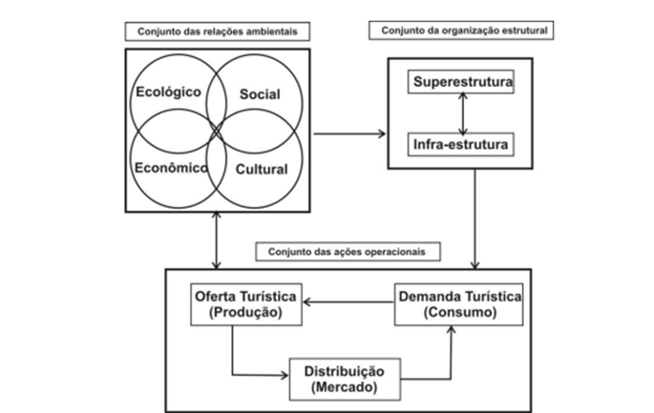
CARACTERIZAÇÃO DA PESCA ESPORTIVA EM CABIXI/RO Base Metodológica para caracterização do Turismo da Pesca Esportiva – Sistema de Turismo
Fonte: adaptação do modelo de Beni (2003), por Heros Augusto
Santos Lobo, disponível no artigo “Sistemas Socioambientais
Complexos: Contribuições Teóricas
Para o Estudo da Modelagem Sistêmica do Turismo”.

Slide 30
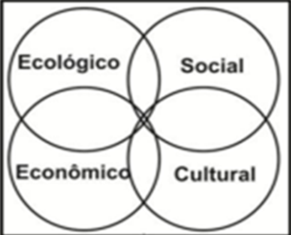
Base Metodológica para Caracterização do Turismo da Pesca Esportiva
1 – O conjunto de relações ambientais- relação entre o turismo e o meio ambiente – econômico, social, cultural e ecológico

Slide 31
2– O conjunto da organização estrutural -superestrutura, ou seja, as políticas e as diretrizes que regulam e desenvolvem a atividade turística e a tríplice infraestrutura: básica, turística e de apoio.

Slide 32
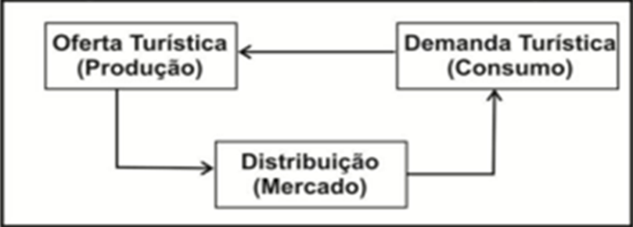
3 - O conjunto das ações operacionais - relação no mercado da Oferta e da Demanda turística e o Processo de Distribuição (mercado).

Slide 33
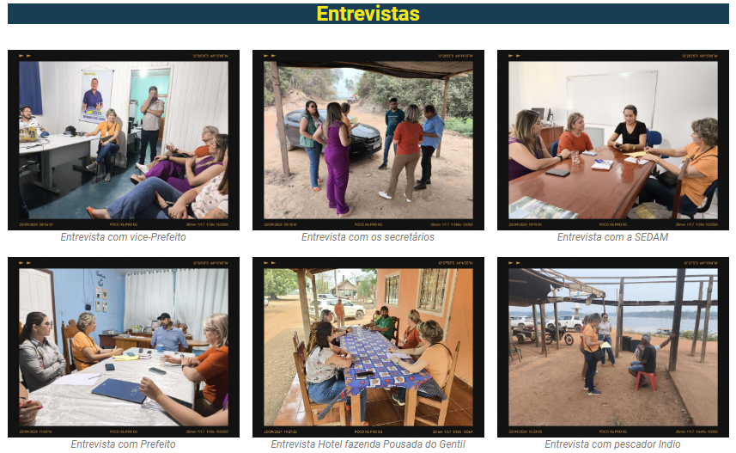
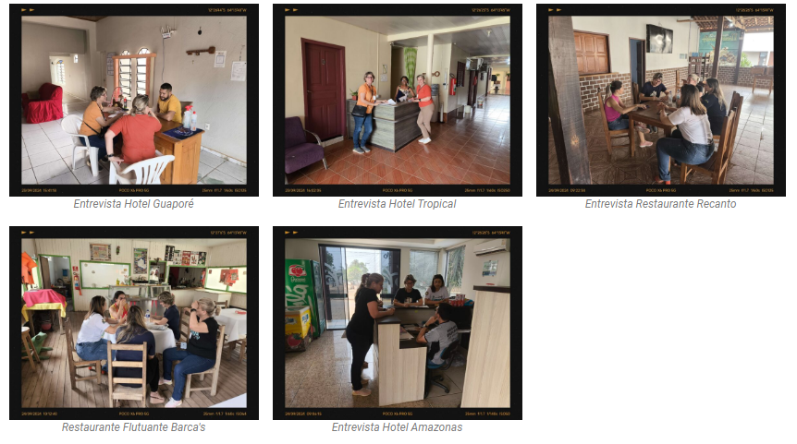

Slide 34
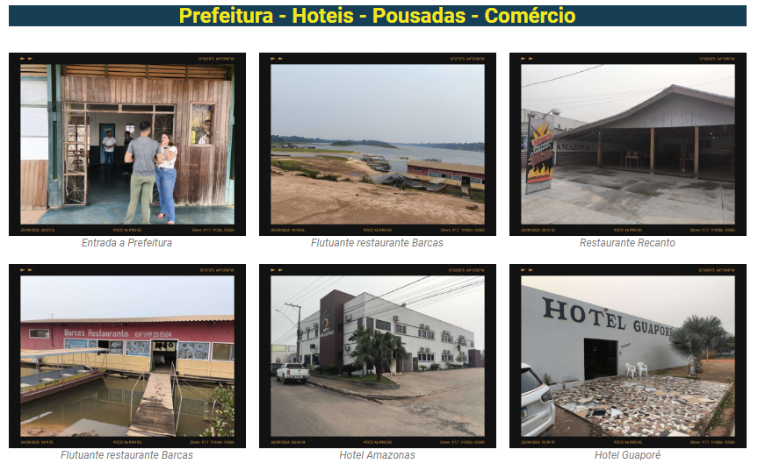
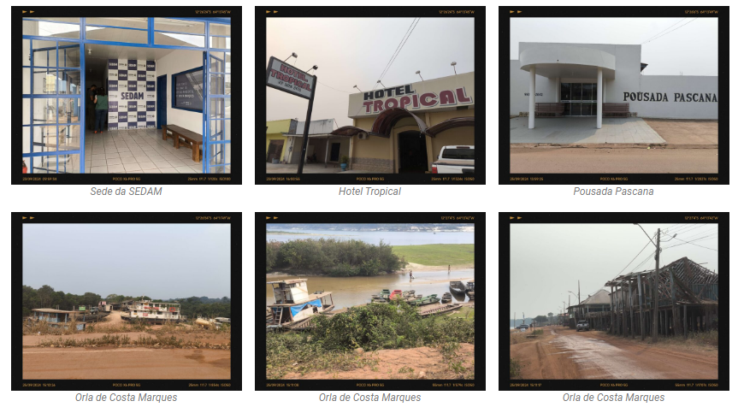

Slide 35
ENTREVISTA REDE HOTELEIRA
Foram entrevistados 5 (cinco) empreendimentos da rede hoteleira, totalizando 81 unidades habitacionais e 196 leitos.
Destes, 80% atendem hospedagem com café da manhã. 01 empreendimento aluga os espaços e apartamentos e oferece serviços de barcos e guiamento se necessário.
A maioria dos turistas que chegam à região, 80% são em família e 20% em grupos.

Slide 36
ENTREVISTA - COMÉRCIO
Foram entrevistados dois restaurantes. Ambos têm como principal clientela os turistas, quer sejam de negócios ou de lazer. O flutuante está em operação há mais de 4 anos. E seus negócios foram motivados pela pesca esportiva.
Consideram como necessários para alavancar os negócios e o turismo local a melhoria nas estradas de acesso tanto ao município quanto Porto Rolim e maior divulgação da localidade como cenário de pesca esportiva além dos desafios enfrentados pelos impactos ambientais, como seca dos rios e queimadas

Slide 37
1 - Em relação ao conjunto de relações ambientais - mostra a relação entre o turismo e o meio ambiente – econômico, social, cultural e ecológico –no qual se cria, se insere, influência e por ele é influenciado.
PONTOS FORTES
Bons rios de pesca – Guaporé, São Domingos, e na Bolívia: São Simon e Rio Branco.
Existência de praia às margens do rio quando este está baixo.
Turismo de compra na Bolívia - só atravessar de barco o rio Guaporé, 5 min.
Comunidade quilombola – suas culturas.
Ecovale – soltura de quelônio. Rio Caudário – bom para pesca esportiva.
PONTOS FRACOS
Só tem pesca predatória. Ninguém solta o peixe. Fazem arrastão. Pesca predatória é 95%.
Falta conhecimento do que é pesca esportiva. Só conhecem a pesca comercial e a predatória. Falta educação ambiental. Falta efetivo para fiscalizar.
A cidade é feia – não tem estética. Economia parada.

Slide 38
OPORTUNIDADES
Movimento de mulheres em busca da pesca esportiva.
O potencial híbrido do estado.
A diversidade da ictiofauna.
Passeios alternativos possibilitando a criação de roteiros diversificados e a maior permanência de turistas na região.
Possibilidade de retorno dos eventos de pesca esportiva pelo governo estadual.
AMEAÇAS
Mudanças climáticas, poluição e fumaça
Mercado ilegal – comercio industrial e pagamentos muito baixo pelo kg do peixe.
Seca dos rios.
Pesca predatória, inclusive em berçários – rio são domingos
Invasão do Pirarucu.

Slide 39
2 - Em relação ao conjunto da organização estrutural - mostra a superestrutura, ou seja, as políticas e as diretrizes que visam regular e desenvolver a atividade turística, sempre em harmonia com o conjunto das relações ambientais e a tríplice infraestrutura: básica, turística e de apoio, necessárias aos turistas e, especialmente, e aos moradores da localidade onde o turismo é foco de implementação.
PONTOS FORTES
Aeroporto homologado e pista asfaltada.
PONTOS FRACOS –
Comércio não tem loja específica para a pesca esportiva, os poucos artigos são misturados em outras atividades.
Piloteiros não estão preparados para a pesca esportiva.
Faltam os campeonatos de pesca que havia antigamente.
Falta capacitação para atendimento ao público em todas as áreas.
População desinteressada em se qualificar.

Slide 40
Orla – beira do rio muito desorganizado.
falta limpeza e estrutura.
Faltam voos no aeroporto local para a população.
Falta um Centro de Atendimento ao Turista.
Não tem hotel nem pousada para o pescador da pesca esportiva.
Faltam restaurantes na cidade.
Falta sinalização nas estradas e cidades.
Falta divulgação sobre Costa Marques.

Slide 41
3 - Em relação ao conjunto das ações operacionais - mostra a relação no mercado da oferta e da demanda turística e o processo de distribuição. A organização da oferta por meio da formatação de produtos turísticos é estratégia para o desenvolvimento dos destinos e das regiões onde estão inseridas.
PONTOS FORTES
Tem COMTUR – Conselho Municipal de Turismo.
PONTOS FRACOS
COMTUR não operante. Não tem pauta de turismo de pesca na região.
Ausência de Plano de Turismo nem diretrizes para a pesca esportiva.
Ausência de roteiro integrado.

Slide 42
PRINCIPAIS SOLICITAÇÕES
Estruturar o turismo para o empresário investir.
Fechar a pesca no período de defeso e neste período capacitar os pescadores para a outra atividade
Melhorar a beira do rio.
Setor público trazer capacitações.
Fechar a pesca predatória - indenizar o pescador profissional para ele perceber que pode fazer outra atividade.
Estruturação da Orla de Costa Marques; organização da beira do rio com acesso seguro para pessoas e embarcações,
embelezamento da cidade; iluminação das praças e geração de mais negócios e empregos.
A associação de pescadores ajuda na aposentadoria.

Slide 43
PRINCIPAIS SOLICITAÇÕES
Repovoamento de algumas espécies como: Pirarara, caparari, tambaqui e matrinchã.
Acabar com a pesca predatória que limpa os rios.
Utilizar o pirarucu como alternativa de pesca.
Transformar os pescadores em guia de pesca esportiva.
A pesca esportiva tem que trazer muitos benefícios para os pescadores profissionais aderirem a ela.

Slide 44
Visão de futuro
Costa Marques quer ser reconhecida como:
Destino certo.
Tucunaré – o rei da pesca esportiva.
Paraiso da pesca esportiva.
Paraíso do vale na pesca esportiva.

Slide 45
Costa Marques
Região | Coordenadas Geográficas | Espécies Mais Comuns
Costa Marques | 12°26'07"S 64°13'40"W | -
Orla Costa Marques | 12°27'04"S 64°13'40"W | -
Rio Guaporé | 12°27'28"S 64°13'34"W | Jaú, Pintado, Pirarucu e Tambacu
Rio Guaporé | 12°27'46"S 64°12'24"W | Tucunaré
Rio Guaporé | 12°27'18"S 64°12'11"W | Poço da Corvina
Rio Guaporé | 12°27'19"S 64°11'49"W | Pescaria de vara curta
Rio Guaporé | 12°28'07"S 64°11'08"W | Todos os tipos de peixe
Rio Guaporé | 12°28'22"S 64°11'38"W | Todos os tipos de peixe

Slide 46
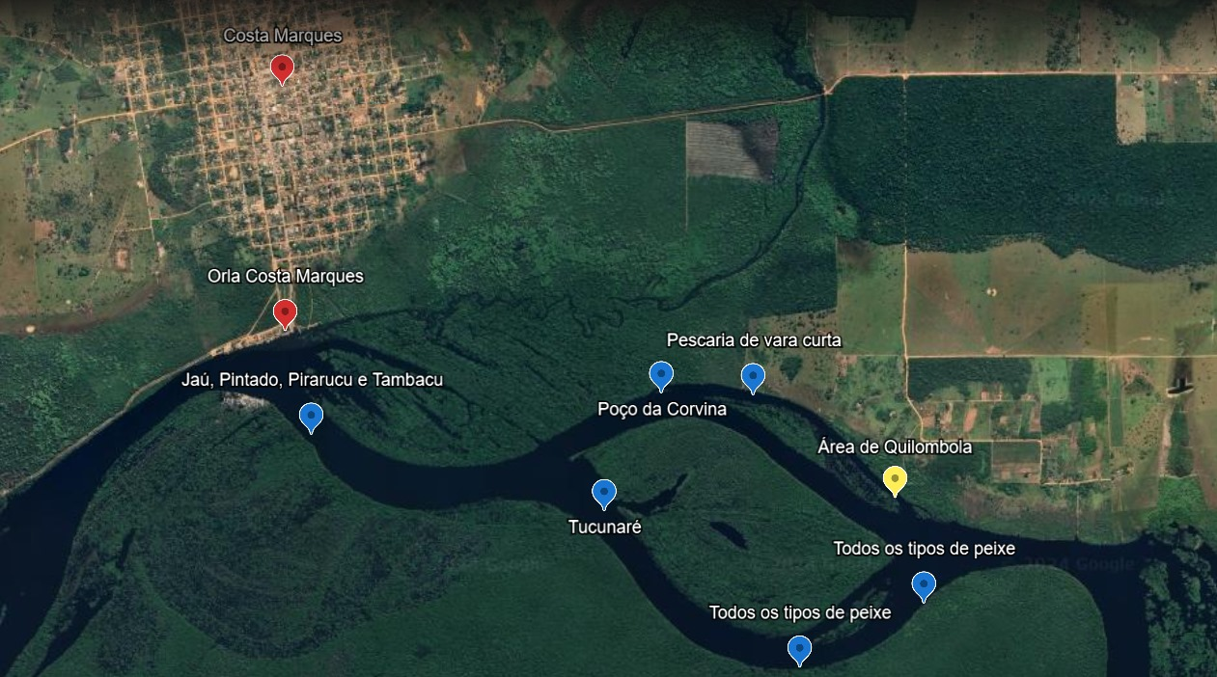
PONTOS DE GEOREFERRENCIAMENTO DE PEIXES

Slide 47
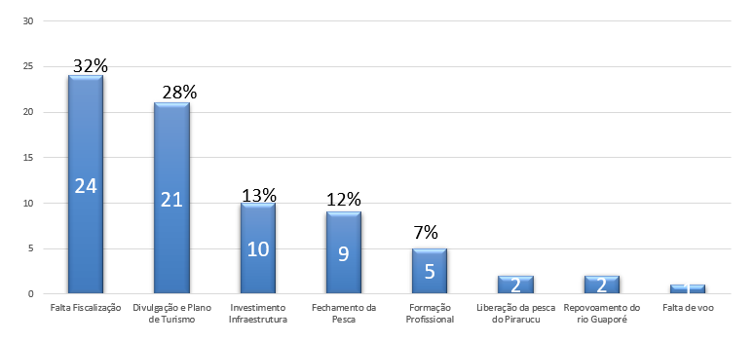
ENQUETE

Slide 48
CONCLUSÃO
O município de Costa Marques, tem participação no Programa de Regionalização do Ministério do Turismo – MTUR; tem um grande atrativo que é o Forte Príncipe; é conhecido pelos festivais de praia e de pesca, sendo inclusive cenário de etapas de competição. Mas, o turismo, como atividade econômica sustentável, requer um grau de organização e controle que se encontra muito aquém do necessário.
A Cadeia do turismo não existe.
O sistema de turismo está fragilizado nas relações ambientais; na superestrutura e infraestrutura e no mercado.

Slide 49
Governança local não existe uma governança turística envolvendo os stakeholders na definição de prioridades, estratégias e compartilhamento de responsabilidades, com políticas equilibradas de desenvolvimento econômico com a preservação dos recursos naturais, culturais e históricos, garantindo que o turismo seja viável a longo prazo.
Políticas públicas de desenvolvimento do turismo da pesca esportiva devem ser instaladas no estado de Rondônia com capilaridade para atender aos anseios e particularidade de cada município,
como: Estudos do Pirarucu; Qualificação em culinária, Capacitação em atendimento ao turista, manuseio do peixe da pesca esportiva, dentre outros.
.
Oferta turística é um conjunto de produtos e serviços que estão disponíveis para os turistas em um determinado destino; podemos afirmar que Costa Marques apresenta uma oferta turística centrada rio Guaporé, potencial muito favorece a atividade do turismo de pesca esportiva, além da beleza cênica da região, com rio piscosos, com uma diversidade de ictiofauna que atende aos desejos dos aficionados pela pesca esportiva.
1
2
3

Slide 50
4
5
6
A grande oferta está no rio Guaporé, oferta esta, que pode entrar em risco por falta de legislação adequada, fiscalização sistemática e consciência predatória dos moradores e turistas que usam este recurso para as mais diversas finalidades.
Demanda turística conceito que se refere ao número de pessoas que praticam o turismo num determinado período. A atividade de pesca esportiva na localidade de Costa Marques é uma incógnita, inclusive para os entrevistados que não reconhecem a pesca esportiva como uma realidade na localidade. Reconhecem sim, o grande movimento de turistas na região, mas não com a prática do pesque e solte. A pesca comercial, principalmente do pirarucu, está gerando uma boa renda para a população de pescadores profissionais.
O rio é a única atração local. Não existe nenhum estudo, nem pesquisa, nem controle sobre a quantidade de turistas que visitam o município de Costa Marques nem qual é o perfil deste público, nem o seu grau de consciência. Muitos acampam na beira do rio, deixando apenas rastro de sua passagem mensuradas através da quantidade de lixo recolhido pelos voluntários locais.

Slide 51
7
8
9
O pilar da educação e capacitação é crucial para a implantação de uma governança eficiente. Capacitar os gestores públicos, empresários e trabalhadores do setor turístico para atuar de forma qualificada é essencial para alcançar resultados consistentes e sustentáveis. Esta ação também é incipiente no município .
Integração intersetorial é Fundamental a articulação entre diferentes setores da economia, como transporte, cultura, meio ambiente, infraestrutura e segurança. Cada setor desempenha um papel no sucesso do turismo e deve estar alinhado com as metas turísticas da região. O artesanato, a cultura, a participação da agricultura familiar, dentre outros, encontram-se fora do processo.
Não há atração de visitantes por meio de campanhas de marketing e promoção do destino. Isso envolve a criação de uma identidade turística e a comunicação eficaz dos atrativos da região para o público-alvo, fornecendo ao turista, informações seguras, atualizadas e completas, agregando inovação tecnológica e de mídias, sobre atrativos turísticos, eventos, infraestrutura, serviços, acessos e história da região ou município, com a recomendação de programas e atividades adequados ao perfil do turista

Slide 52
PLANO DE DESENVOLVIMENTO DO TURISMO DA PESCA ESPORTIVA DE RONDÔNIA
DIRETORIA EXECUTIVA - DIRETOR-PRESIDENTE
Eduardo Amadeu Dutra Moresi
DIRETORA JURÍDICA
Aline Mirelle Marcon Fiche
DIRETOR ADMINISTRATIVO E FINANCEIRO
Arthur Mesquita Camargo
DIRETORA NACIONAL DE PROJETOS
Nilde Clara de Souza Benites Brun
COORDENAÇÃO GERAL
Marcelo Estrêla Fiche
COORDENAÇÃO DO PROJETO
Nilde Clara de S. Benites Brun
EQUIPE TÉCNICA DO PROJETO
Aline Mirelle Marcon
Arthur Mesquita Camargo
Carlos Alexandre Ruy da Silva
Catiana Sabadin Zamarrenho
Katia Silene de Oliveira Maia
Marcelo Estrêla Fiche
Maria Auxiliadora M. C. Rosa
Normann Kalmus
Nilde Clara de S. Benites Brun
Raniere Garcez Costa Sousa
Robson Oliveira de Souza
Wladimir Costa Paradas
ENDEREÇO
SCLN 412 Bloco D Lote 08 Sala 205, Asa Norte, Brasília/DF - CEP: 70867-540 contato@rbcip.org
52

Slide 53
PLANO DE DESENVOLVIMENTO DO TURISMO DA PESCA ESPORTIVA DE RONDÔNIA
OBRIGADA!
53

